Slide 1
基于R语言的情感分析
Sim
2017-12-09

Slide 2
目录
文本分析的一般步骤及R语言实现
朴素贝叶斯与实战
随机森林的比较

Slide 3



文本分析步骤—分词

Slide 4
文本分析步骤—分词实战
jiebaR包
worker()—为分词提供动力和引擎
segment()—为分词提供战斗机

Slide 5
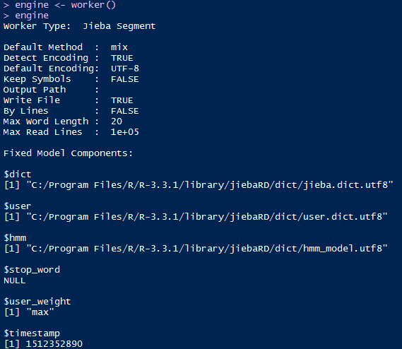
文本分析步骤—分词实战

Slide 6
文本分析步骤—分词实战
滚出去！我没有时间听一个牢里混出来的人渣，在这里跟我讲该怎么样不该怎么样！你以为西装往身上一套，我就看不到你骨子里的寒酸，剪剪头、吹吹风，就能掩藏住心里的猥琐？你差得还远，你这种人我见得多了，但还没有见到过敢对我指手画脚的。消失，快从我面前消失！
来源《猎场》

Slide 7
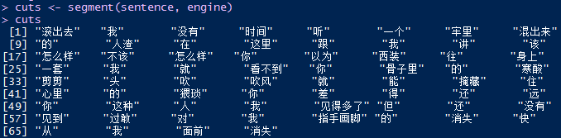
文本分析步骤—分词实战
“剪剪头”，“吹吹风”，“见到过”等如何以整体效果输出？

Slide 8
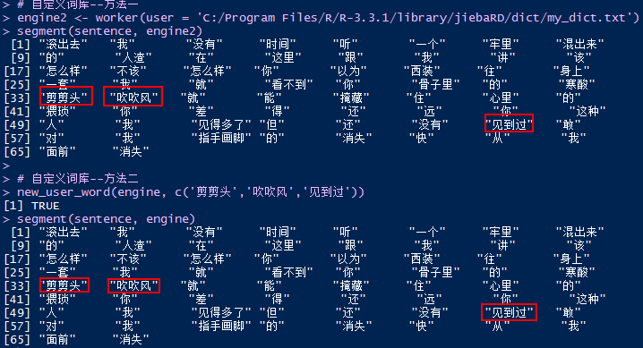
文本分析步骤—添加自定义词
方法一：升级动力和引擎
方法二： new_user_word()函数

Slide 9
文本分析步骤—自定义词库
搜狗词库（https://pinyin.sogou.com/dict/）
《知网》情感分析用词语集（beta版）
大连理工大学情感词汇
台湾大学中文情感极性词典
中文褒贬义词典v1.0（清华大学李军）
汉语情感词极值表

Slide 10
文本分析步骤—分词实战
“我”，“的”，“在”，“该”，“就”等停止（无用）词该如何剔除？

Slide 11
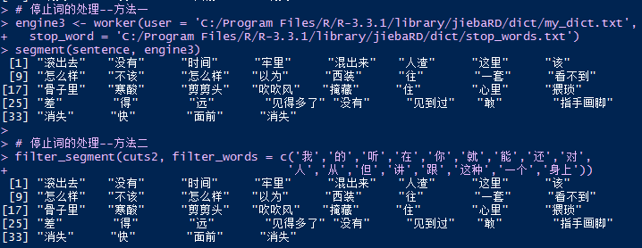
文本分析步骤—删除停止词
方法一：升级动力和引擎
方法二：filter_engine函数

Slide 12
文本分析步骤—停止词词库
百度中文停用词表
哈工大停用词词
四川大学停用词

Slide 13
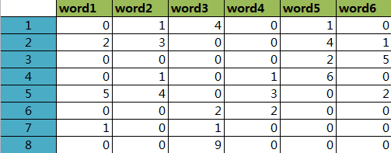
文本分析步骤—构建文档词条矩阵
矩阵元素为TF

Slide 14
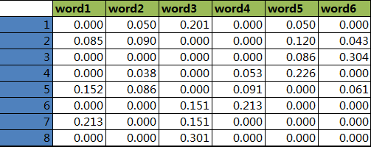
文本分析步骤—构建文档词条矩阵
矩阵元素为（i为文档，j为词）

Slide 15
文本分析步骤—构建文档词条矩阵
tm包
Corpus 将分词结果转换为语料库
DocumentTermMatrix 基于语料库转换为文档词条矩阵

Slide 16
文本分析步骤—构建文档词条矩阵
对于评论数据构造DTM
# 分词(自定义词和停止词的处理)
engine <- worker(user = 'C:\\Users\\Administrator\\Desktop\\HelloBI\\all_words.txt',
stop_word = 'C:\\Users\\Administrator\\Desktop\\HelloBI\\mystopwords.txt')
cuts <- llply(evaluation$Content, segment, engine)
#剔除文本中的数字和字母
Content <- lapply(cuts,str_replace_all,'[0-9a-zA-Z]','')
# 检查是否有空字符创，如有则删除
idx <- which(Content == '')
Content2 <- Content[-idx]
# 删除含空字符的元素结果
Content3 <- llply(Content2, function(x) x[!x == ''])

Slide 17

文本分析步骤—构建文档词条矩阵
对于评论数据构造DTM
# 将切词的评论转换为语料
content_corpus <- Corpus(VectorSource(Content3))
# 创建文档-词条矩阵
dtm <- DocumentTermMatrix(x = content_corpus,
control = list(weighting = weightTfIdf,
wordLengths = c(2, Inf)))
dtm

Slide 18

文本分析步骤—构建文档词条矩阵
对于评论数据构造DTM
# 控制稀疏度
dtm_remove <- removeSparseTerms(x = dtm, sparse = 0.95)
dtm_remove
dtm_remove$dimnames$Terms
“不”,”服务”,”前台”,”卫生”,”干净”,”环境”,”不错”,”入住”,
”态度”,”机场”,”方便”,”位置”

Slide 19
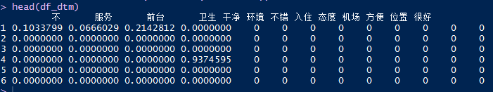
文本分析步骤—构建文档词条矩阵
对于评论数据构造DTM
# 转换为数据框
df_dtm <- as.data.frame(as.matrix(dtm_remove))
head(df_dtm)

Slide 20
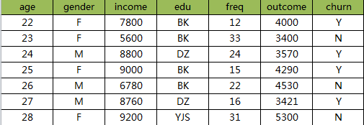
朴素贝叶斯
假设前提：连续变量服从正态分布
可以根据已知的数据算出最大的归属概率

Slide 21
朴素贝叶斯
只考虑分子最大化即可

Slide 22
朴素贝叶斯
自变量之间是类条件独立的

Slide 23
朴素贝叶斯
klaR包
NaiveBayes(x, grouping, prior, usekernel = FALSE, fL = 0, ...)
x指定需要处理的数据，可以是数据框形式，也可以是矩阵形式；
grouping为每个观测样本指定所属类别；
prior可为各个类别指定先验概率，默认情况下用各个类别的样本比例作为先验概率；
usekernel指定密度估计的方法（在无法判断数据的分布时，采用密度密度估计方法），默认情况下使用标准的密度估计，设为TRUE时，则使用核密度估计方法；
fL指定是否进行拉普拉斯修正，默认情况下不对数据进行修正，当数据量较小时，可以设置该参数为1，即进行拉普拉斯修正。

Slide 24
朴素贝叶斯
朴素贝叶斯R代码实现
# 贝叶斯分类器
bayes <- NaiveBayes(x = train, grouping = evaluation$Emotion[-idx][index],
fL = 1)
# 预测
pred_bayes <- predict(bayes, newdata = test)
Freq_bayes <- table(pred_bayes$class, evaluation$Emotion[-idx][-index])
# 混淆矩阵
Freq_bayes
# 准确率
sum(diag(Freq_bayes))/sum(Freq_bayes)

Slide 25
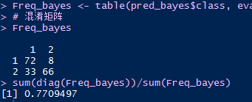
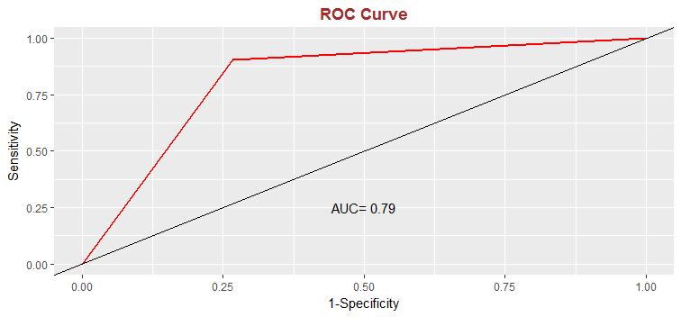
朴素贝叶斯

Slide 26
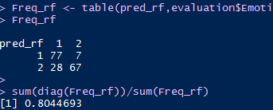

随机森林的对比

Slide 27

谢谢
每天进步一点点2015

